Slide 1

Муниципальное дошкольное образовательное учреждение «Детский сад № 121 «Золотой колосок» комбинированного вида г. Орска»
Дидактическое пособие из бросового материала «Фрутокрышки»
Учитель-дефектолог
Андрюшкевич Ольга Сергеевна

Slide 2

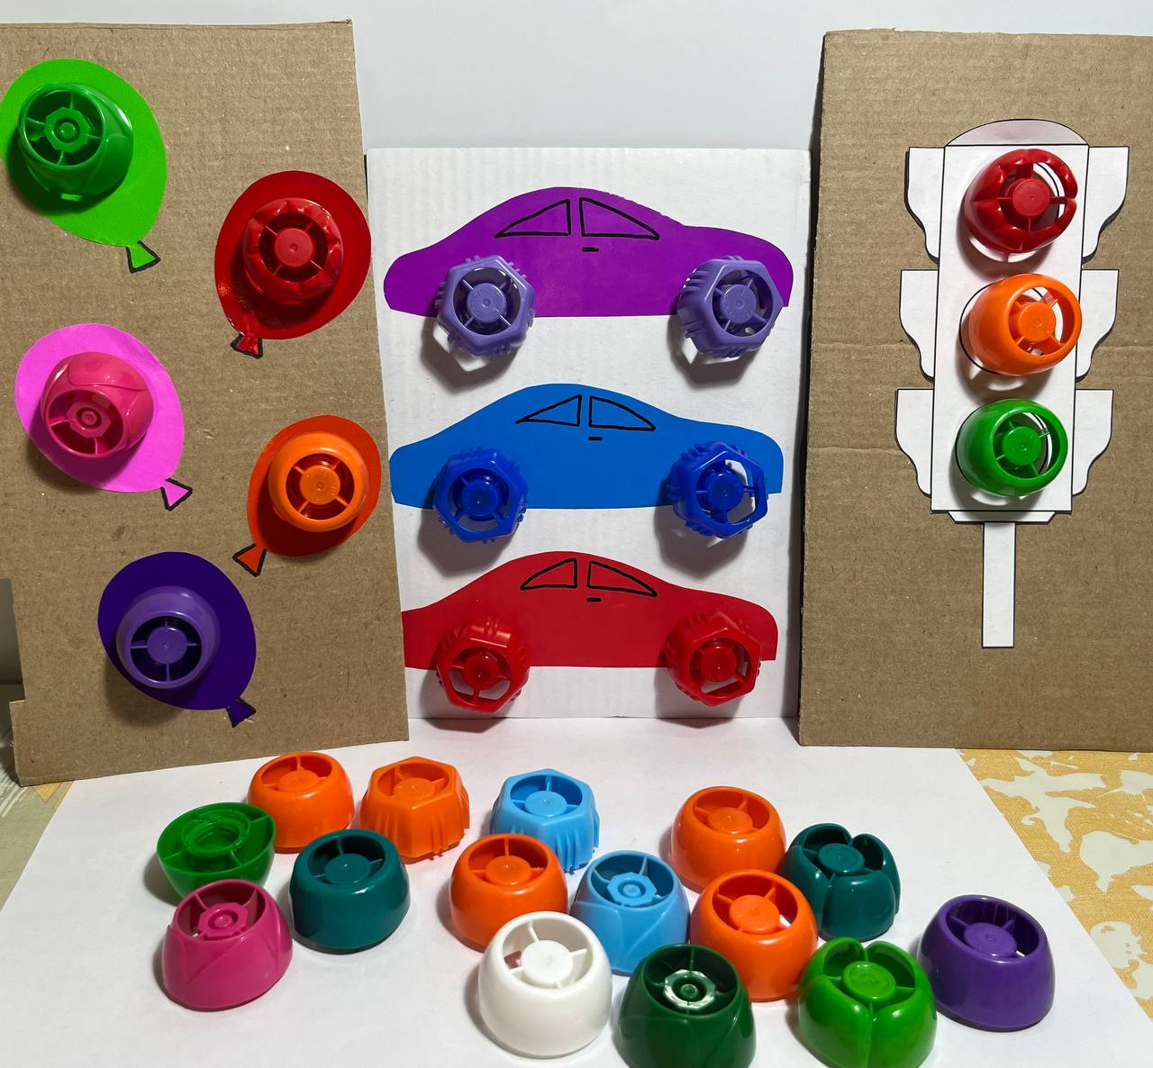
Дидактическое пособие из бросового материала «Фрутокрышки»

Slide 3
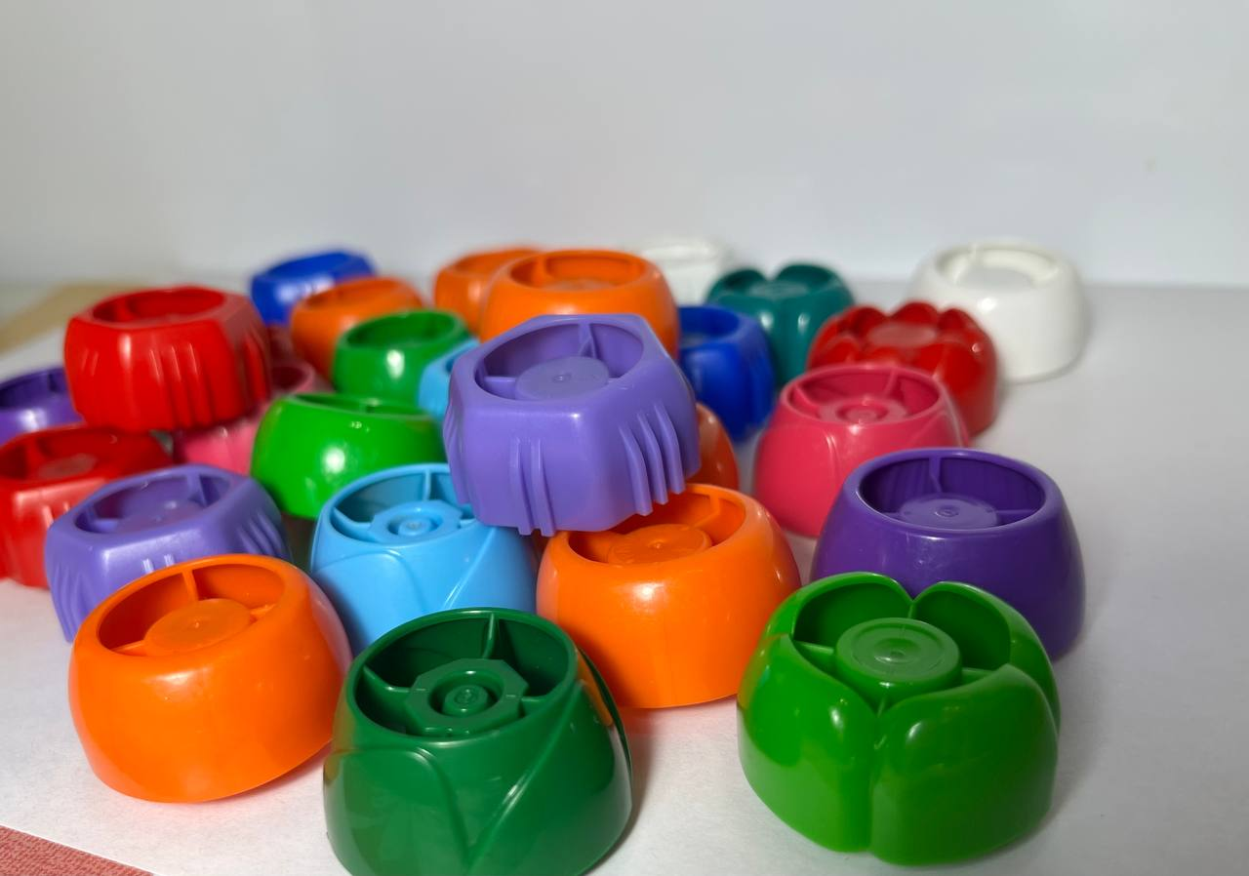
«Ум ребёнка находится на кончиках его пальцев» — цитата, принадлежащая известному педагогу В.А. Сухомлинскому.
В этой фразе сконцентрирована важность развития мелкой моторики пальцев рук.

Slide 4
Цель и задачи дидактического пособия
Цель: развитие мелкой моторики рук, координации, пространственного мышления, сенсорных ощущений, внимания.
Задачи:
-развивать мелкую моторику
- развивать представления об окружающем мире;
-развивать восприятие, наглядно-образное мышление, пространственное воображение, внимание;
-формировать умения сравнивать и анализировать;
-развивать умения ориентироваться в понятиях, как цвет, величина, количество, форма, счет;
-развитие речи;

Slide 5
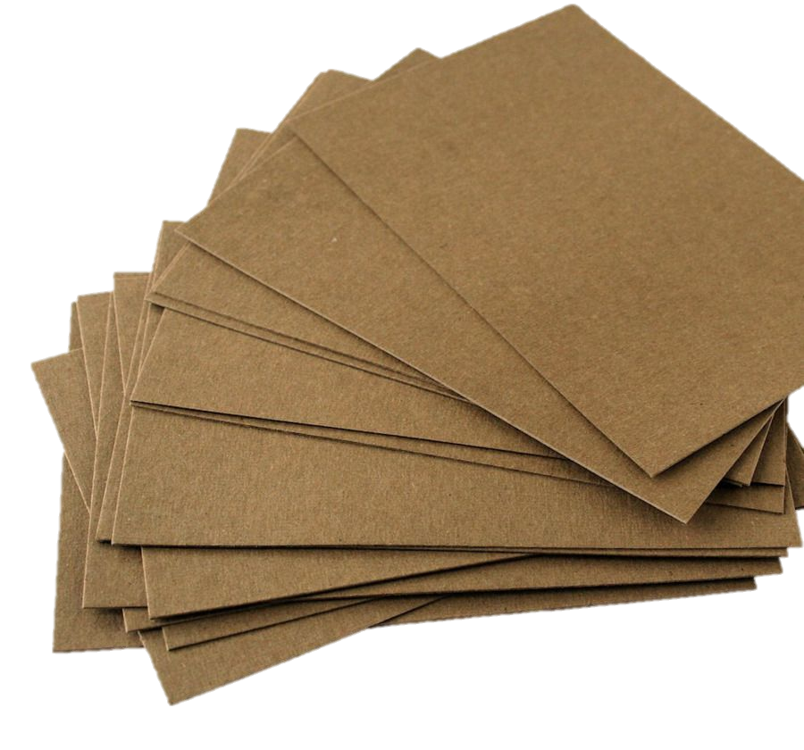
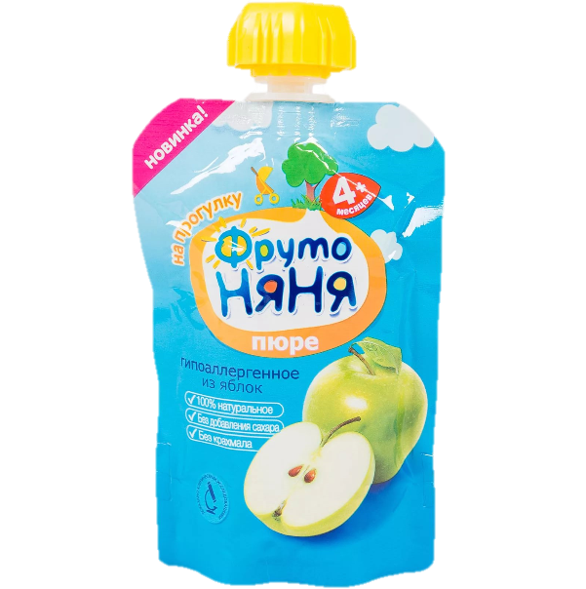
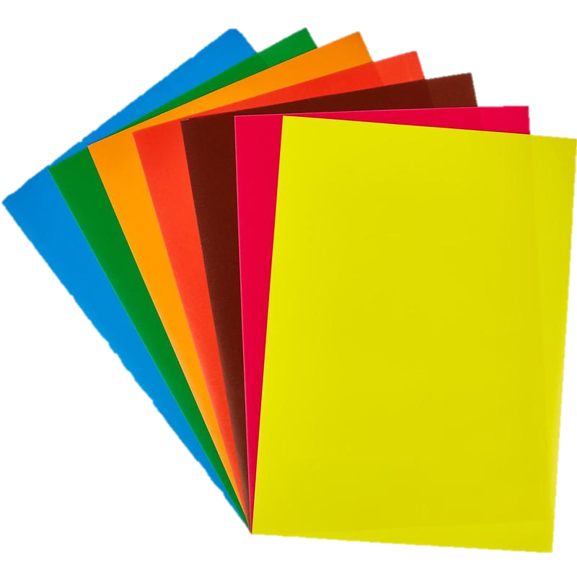
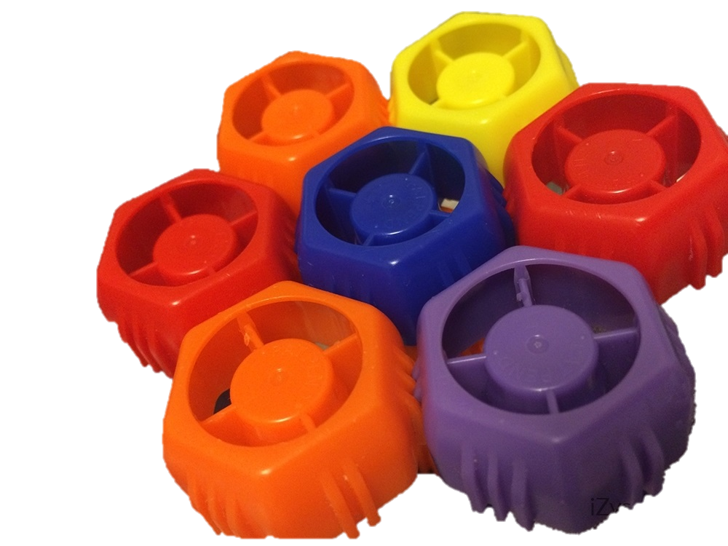
Используемый материал для создания пособия
Картон
Крышки от упаковки с пюре
Цветная бумага

Slide 6
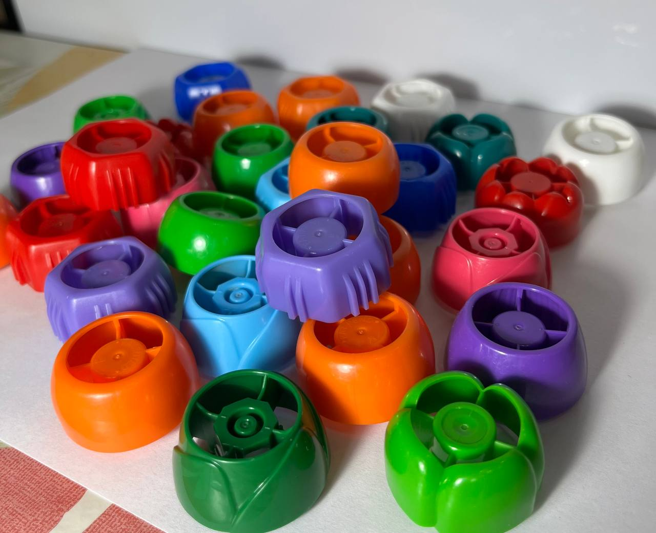
Как играть с крышками? Дизайнерами и психологами специально были разработаны мягкие упаковки пюре «ФрутоНяня» с яркими крышками. Использование крышек стимулирует развитие простых координаторных навыков ребенка, улучшая его взаимодействие с окружающей средой. Фрутокрышки разноцветные, поэтому с ними можно придумать много увлекательных игр.

Slide 7

Дидактическая игра «Разложи крышки по цвету» («Фрутокрышки») Возраст: 4-5 лет, для дошкольников с ЗПР
Задачи: закреплять знание цветов, подбирать крышку соответствующего цвета предмета, развивать мелкую моторику рук.
Материал: крышки разного цвета фруто-няня, игровое поле с различными предметами (шарики, машинки, цветочки, светофор и геометрические фигуры и т.д.)
Правила игры:
Педагог предлагает детям наложить крышки подходящего цвета на каждый предмет.
Например: «Подбери крышечку подходящую по цвету машины, поставь на место колеса.

Slide 8
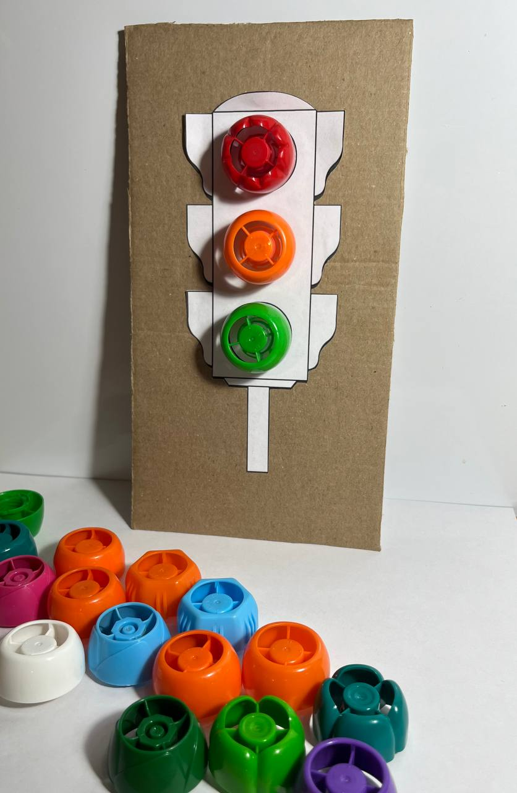
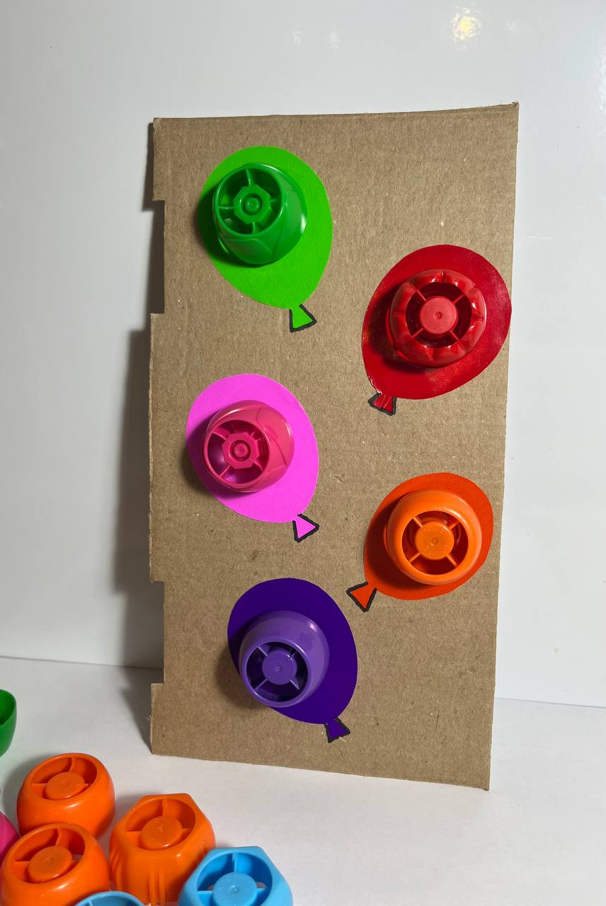
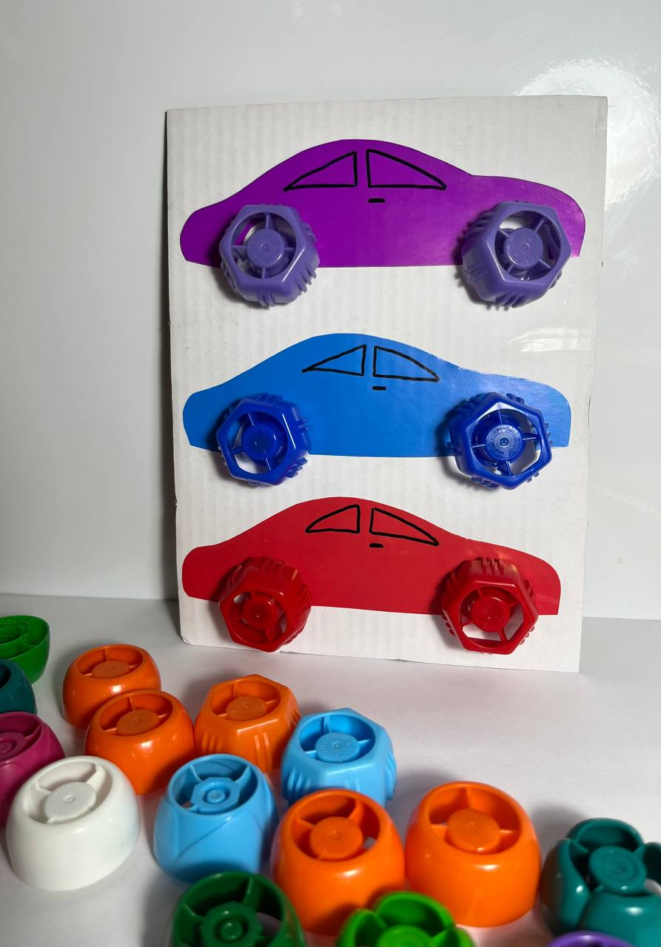
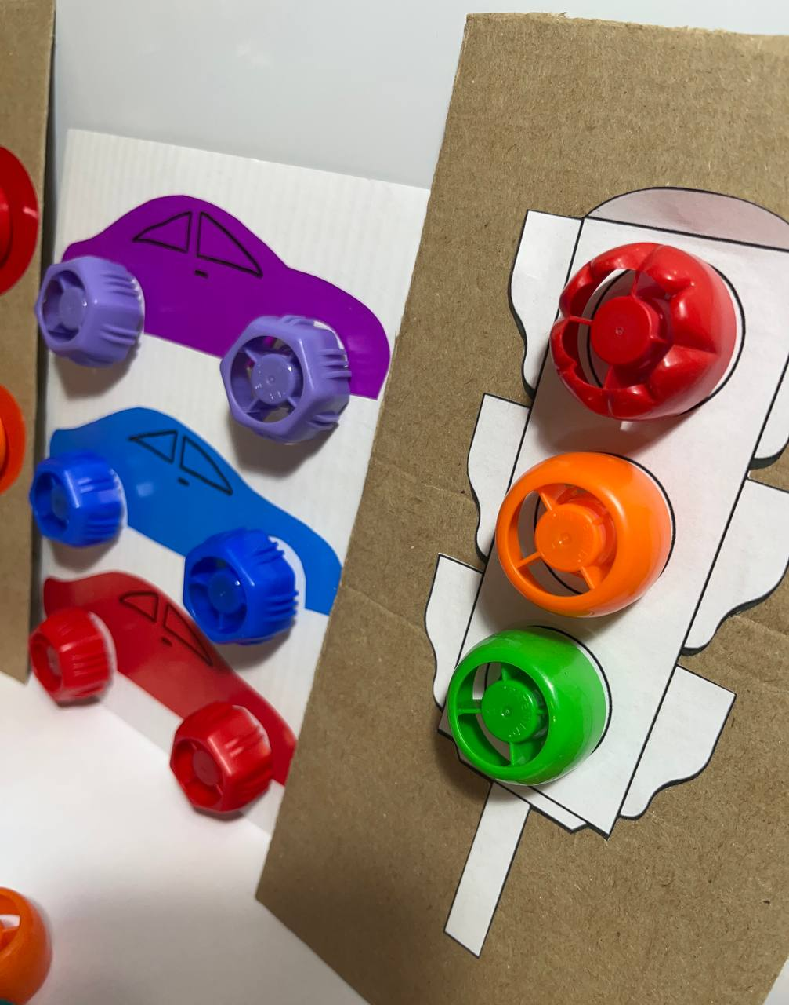
Фотографии дидактического пособия

